Slide 1

Neșcolarizare...
Absenteism...
Abandon...
Lecții

Slide 2
Economie
Fără specialitate, de regulă după 40 de ani, devii șomer...
Contribuții privind asigurărarea socială în scădere...
Cheltuielile statului pentru întreținerea respectivelor persoane la bătrînețe sînt enorme...
Persoanele fără specialitate și fără abilități de identificare/creare a locului de muncă sînt o povară mare pentru stat....
Abandonul școlar e validat ca problemă socială gravă a țărilor subdezvoltate și în curs de dezvoltare

Slide 3
Istorie
28 iunie 2011 Consiliul Europei elaborează recomandări pentru elaborarea politicilor de reducere a abandonului școlar
ME începe elaborarea politicilor de reducere/combatere a abandonului școlar (Program Național și Plan de acțiuni)

Slide 4
Management strategic
prevenire
Intervenție
reintegrare
PREVENIRE
INTERVENȚIE
REINTEGRARE
Colectare, analiză, interpretare a datelor

Slide 5
Matematica
BNS – 300081
ME – 296839
= 3242
ME (date administrative):
209 (elevi au abandonat școala)
79(neșcolarizați)

Slide 6
Management operational
Există structuri
Există proceduri
ACȚIUNI
Plan de acțiuni
Instrucțiuni (cadru didactic, diriginte, director..)
Protocoale/ordine intersectoriale pentru stabilirea procedurilor

Slide 7

LITERATURĂ
Singuri în fața....

Slide 8

CHIMIE

Slide 9
LECȚIA ASUMĂRII RESPONSABILITĂȚII PENTRU VIITORUL ȚĂRII
(CURS OBLIGATORIU, NU OPȚIONAL)
Constatarea: colectarea datelor
Neșcolarizarea:recensămînt, migrație, copii fără certificate de naștere,responsabilizarea părinților (sancțiuni?)...
Prevenire: școală prietenoasă copilului, asistență socială, asistență...
Intervenție:.................................
Reintegrare: a doua șansă

Slide 10
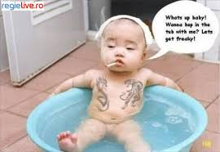
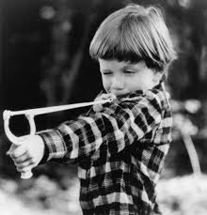

Nu ne dorim un astfel de viitor!

Slide 11


